Slide 1
MEBE V1.0.0
Ein Motorsportmeisterschaftsberechnungsprogramm

Slide 2

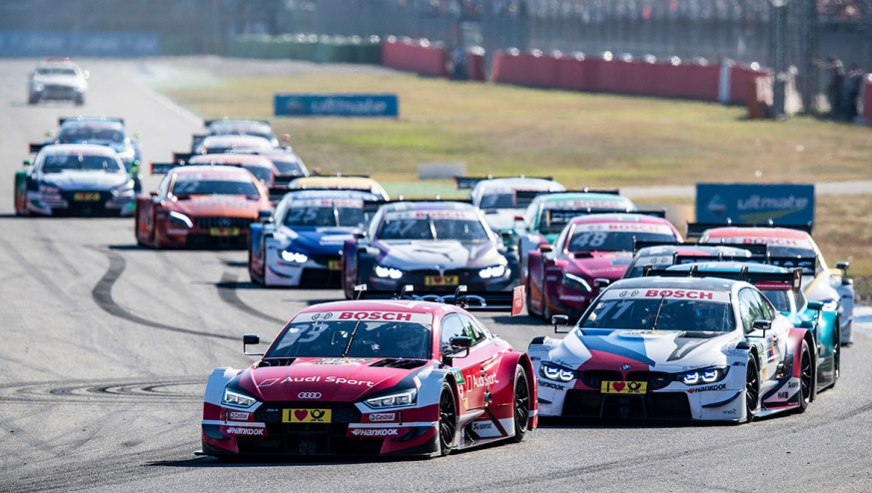
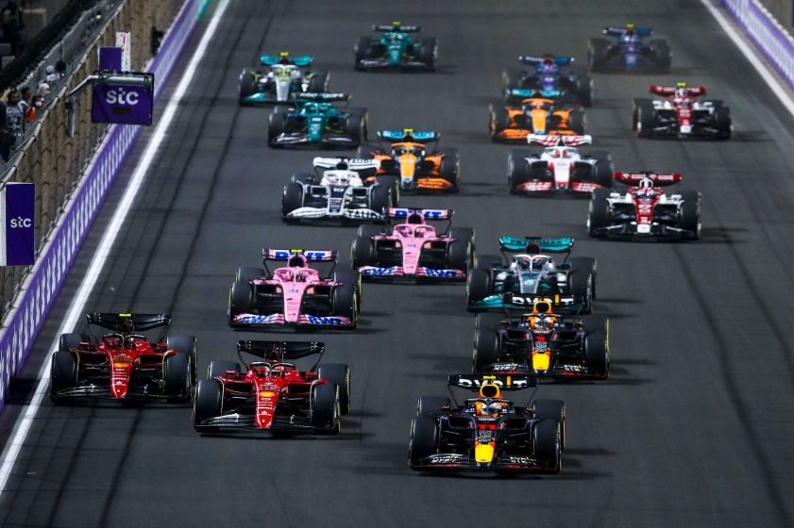
Was bist Du? - Aufgaben

Slide 3
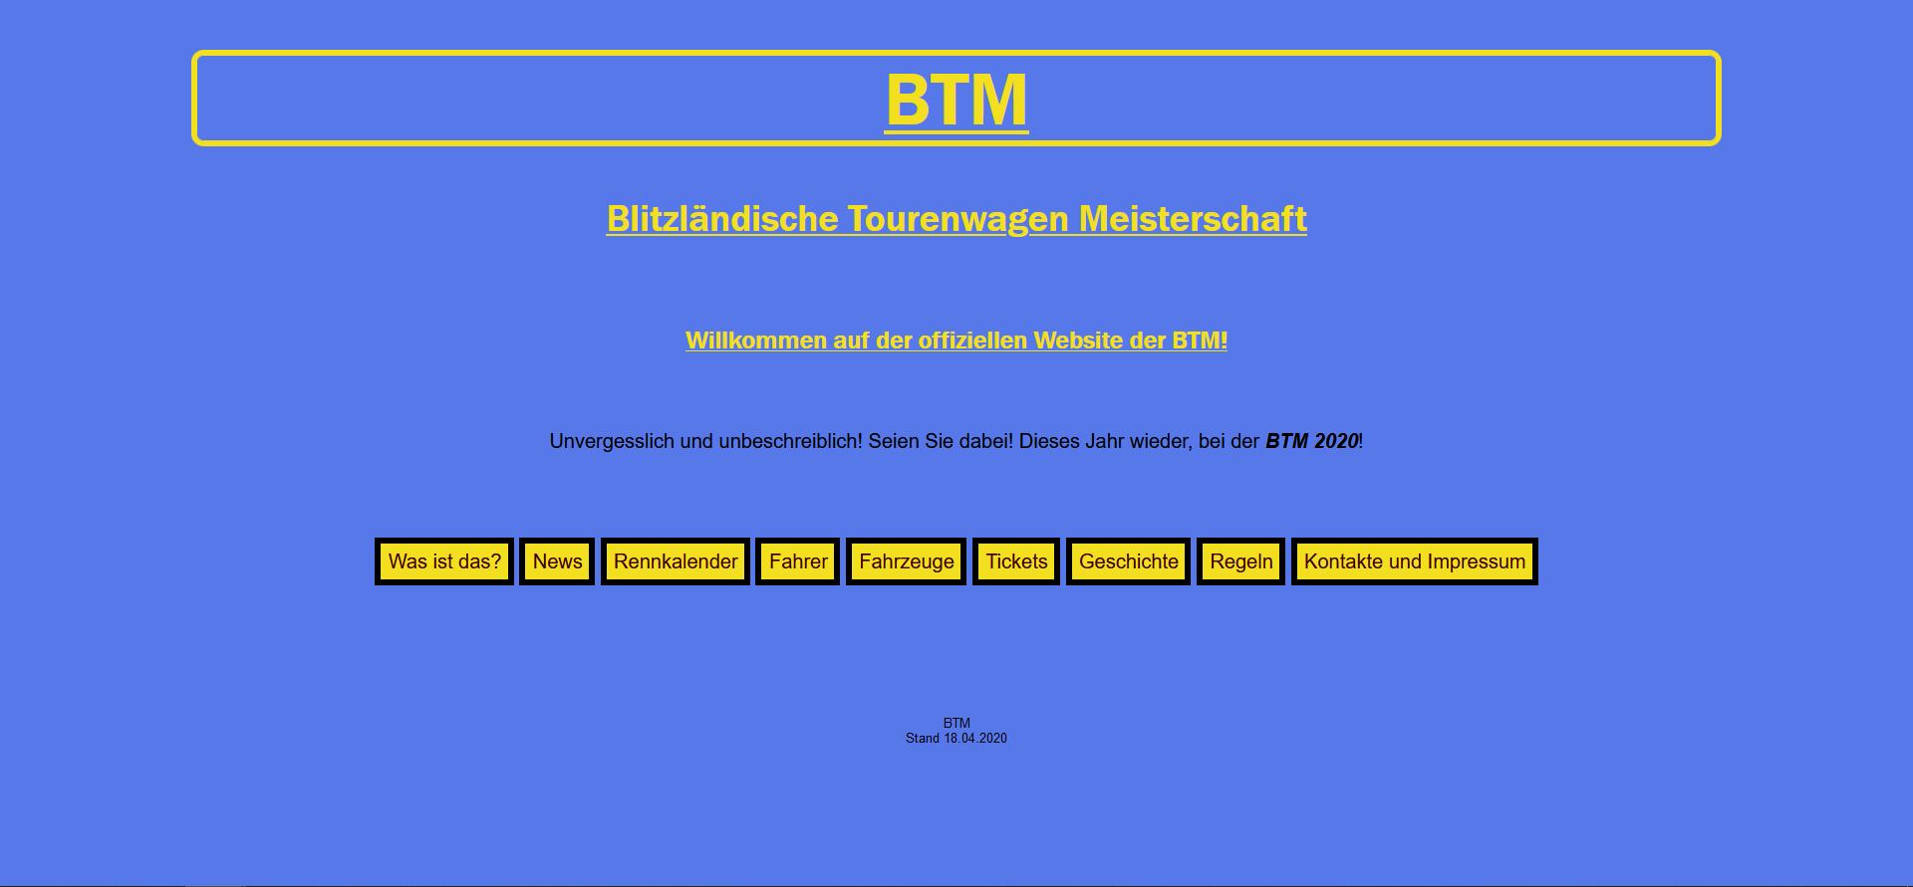
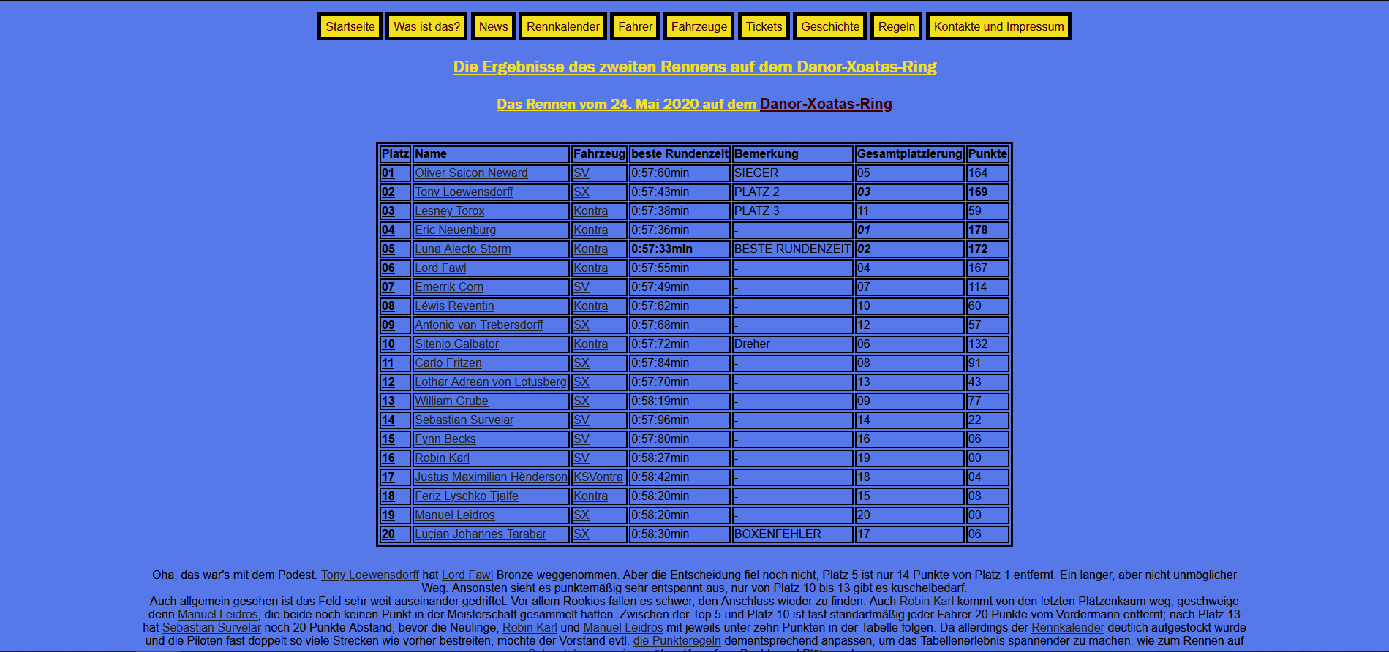

Slide 4
Das Programm

Slide 5
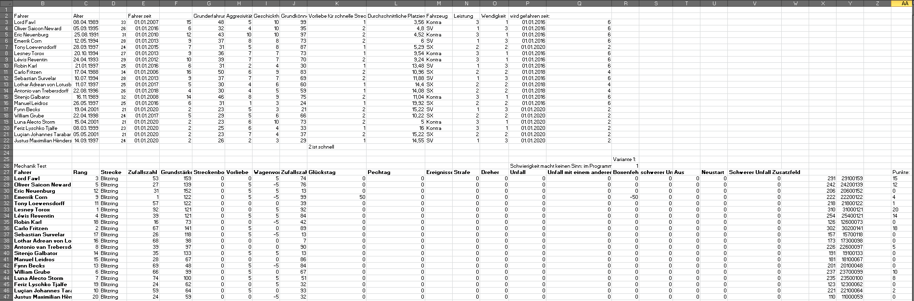
Wie? – Die Idee: Berechnung

Slide 6
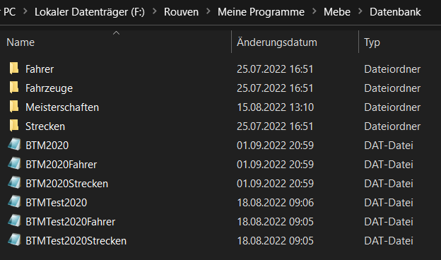
Das Speichersystem

Slide 7
Das Speichersystem
Meisterschaft
Fahrerliste
Oliver Neward
Blitzring
Eric Neuenburg
Salventhal
Luna Storm
DSR-Seehafen
Streckenliste
schwer
schnell

Slide 8


Crashkurs Speichern und Laden

Slide 9
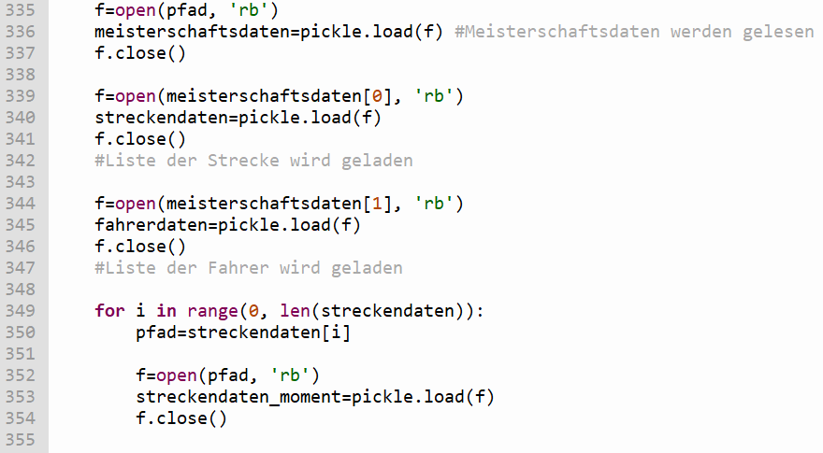
Das Speichersystem im Programm: Laden

Slide 10
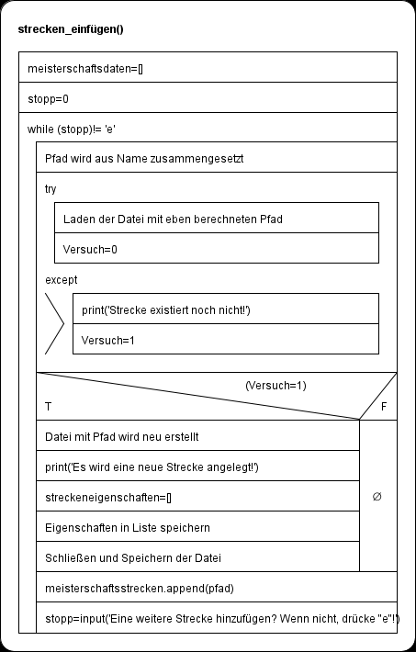
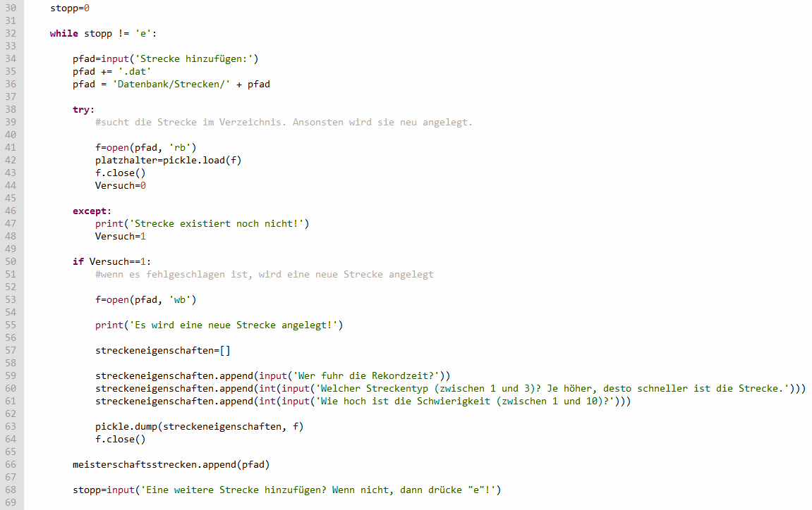
…und Speichern

Slide 11
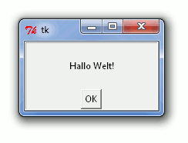
Reflektion/Updates

Slide 12
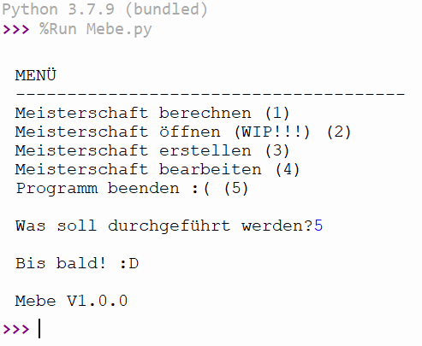

Slide 13
Quellen:
„Python 3 Schnelleinstieg“, Michael Weigend, mitp-Verlag, 2021
Bildquellen (Abruf 11. September 2022):
https://www.bosch-mobility-solutions.com/media/global/highlights/powertrain-systems-and-electrified-mobility/bosch-performance/motorsports/performace_motorsport_hochzwei_611871.jpg
https://www.kart-magazin.de/wp-content/uploads/2022/09/237-720x540.jpg
https://www.handelsblatt.com/images/formel-1-start-im-saudi-arabischen-dschidda-ende-maerz/28235574/3-formatOriginal.jpg
http://www.ipb.uni-tuebingen.de/kurs/comp/12_bioinformatic/python/img/part_gui/tkinter_hello.png

